Slide 1
業務分析報告
報告日期: 2025-07-29
機密文件

Slide 2
客戶資料摘要
主要客戶統計:
- 客戶總數: 20
- 平均帳戶餘額: NT$ 84,206
- 最近新增客戶: 賴冠宇
以下為抽樣資料:
客戶姓名 | 電話號碼 | 帳戶餘額
黃美玲 | 0980999487 | NT$ 88,464
賴怡如承翰 | 0962261184 | NT$ 39,851
黃俊傑雅玲 | 0969823143 | NT$ 10,385

Slide 3
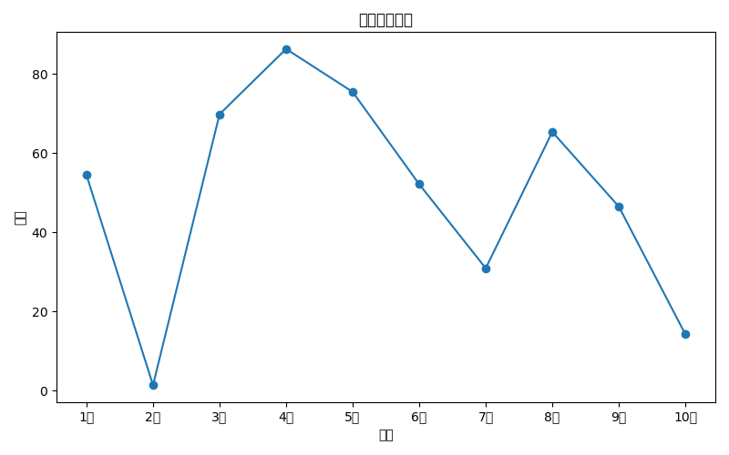
業績分析圖表

